Slide 1
Algoritmi genetici (GA). Problema decodificării unui mesaj

Slide 2
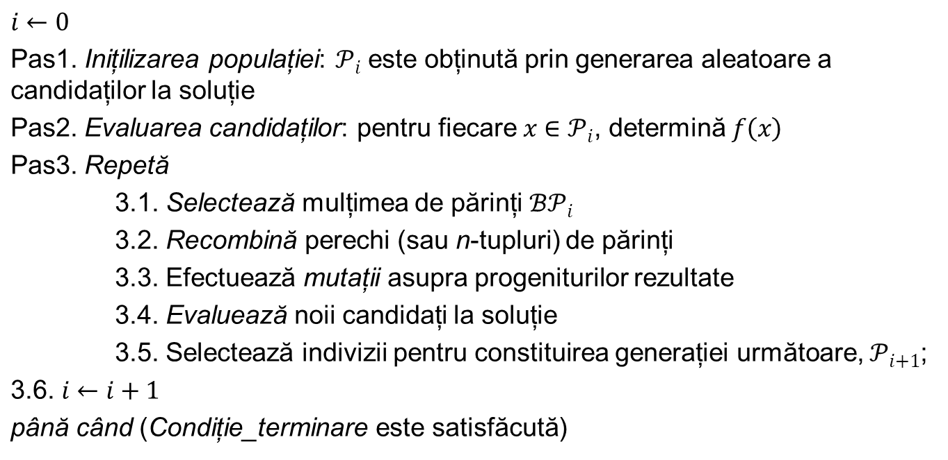
I. ALGORITMI GENETICI (GA)
A. Reprezentarea în spațiul GA și definirea funcției fitness
B.

Slide 3
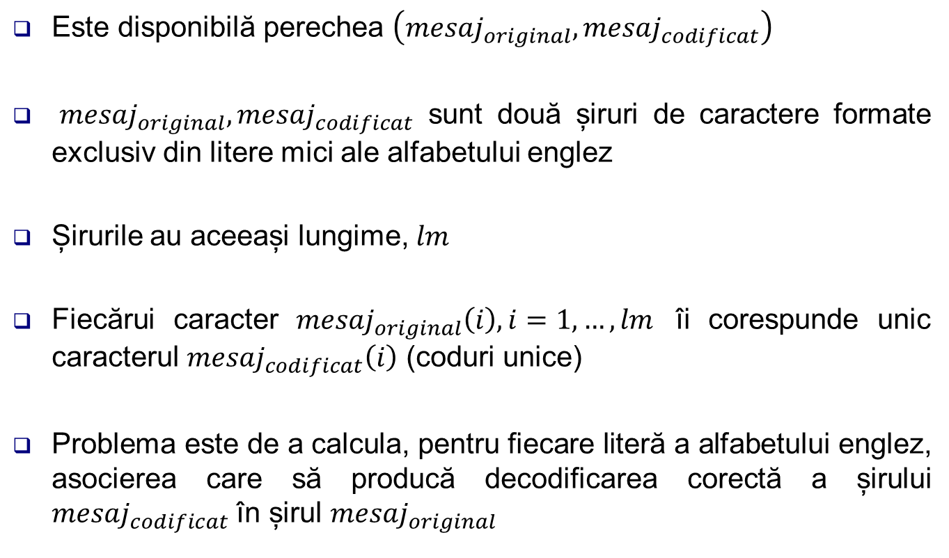
II. Enunțul problemei
Este disponibilă perechea $\left({mesaj}_{original},{mesaj}_{codificat}\right)$
${mesaj}_{original},{mesaj}_{codificat}$ sunt două șiruri de caractere formate exclusiv din litere mici ale alfabetului englez
Șirurile au aceeași lungime, $lm$
Fiecărui caracter ${mesaj}_{original}\left(i\right), i=1,…,lm$ îi corespunde unic caracterul ${mesaj}_{codificat}\left(i\right)$ (coduri unice)
Problema este de a calcula, pentru fiecare literă a alfabetului englez, asocierea care să producă decodificarea corectă a șirului ${mesaj}_{codificat}$ în șirul ${mesaj}_{original}$

Slide 4
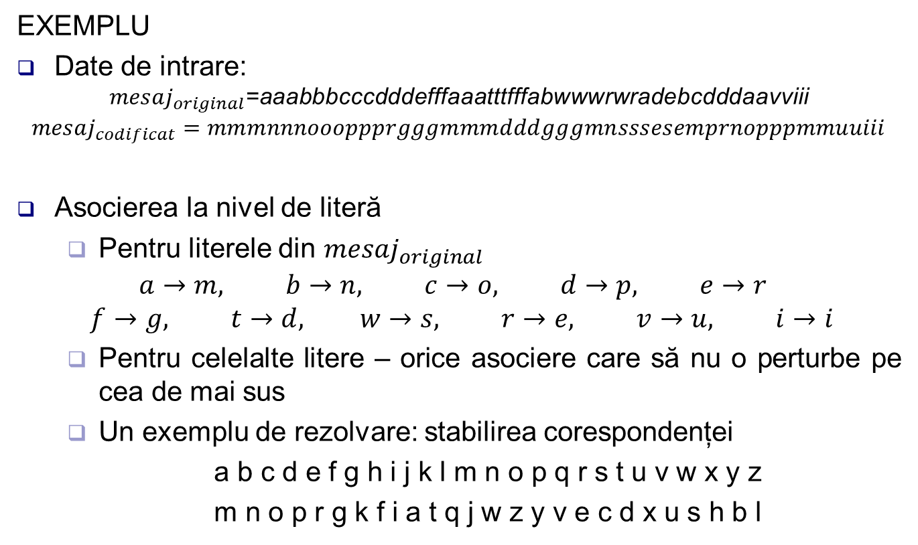
II. Enunțul problemei
EXEMPLU
Date de intrare:
$${mesaj}_{original}\text{=}\text{aaabbbcccdddefffaaatttfffabwwwrwradebcdddaavviii}$$
$${mesaj}_{codificat}=mmmnnnoooppprgggmmmdddgggmnsssesemprnopppmmuuiii$$
Asocierea la nivel de literă
Pentru literele din ${mesaj}_{original}$
$$a→m, b→n, c→o, d→p, e→r$$
$$f→g, t→d, w→s, r→e, v→u, i→i$$
Pentru celelalte litere – orice asociere care să nu o perturbe pe cea de mai sus
Un exemplu de rezolvare: stabilirea corespondenței
a b c d e f g h i j k l m n o p q r s t u v w x y z
m n o p r g k f i a t q j w z y v e c d x u s h b l

Slide 5
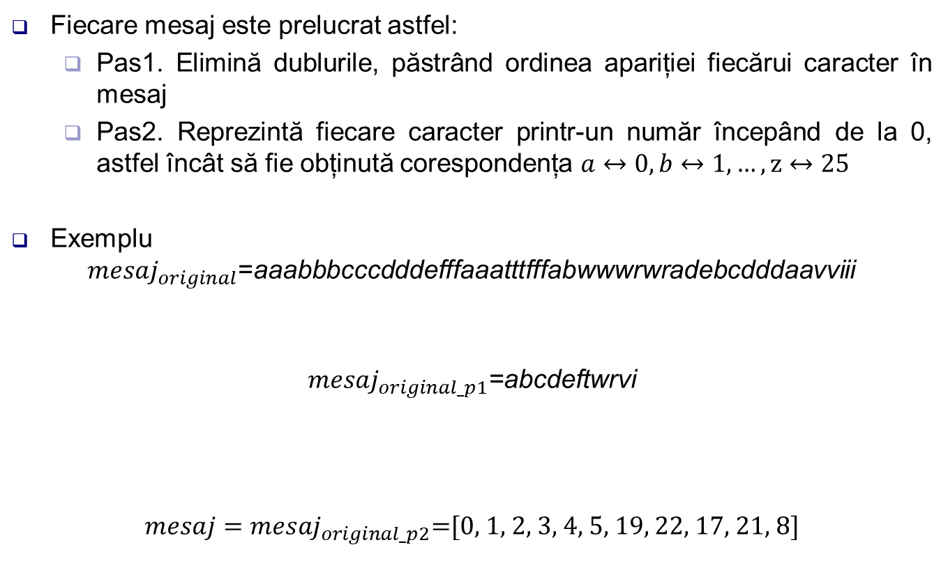
III. Preprocesare
Fiecare mesaj este prelucrat astfel:
Pas1. Elimină dublurile, păstrând ordinea apariției fiecărui caracter în mesaj
Pas2. Reprezintă fiecare caracter printr-un număr începând de la 0, astfel încât să fie obținută corespondența $a↔0, b↔1, …, z↔25$
Exemplu
$${mesaj}_{original}\text{=}\text{aaabbbcccdddefffaaatttfffabwwwrwradebcdddaavviii}$$
$${mesaj}_{original_p1}\text{=}\text{abcdeftwrvi}$$
$${mesaj=mesaj}_{original_p2}\text{=[0, 1, 2, 3, 4, 5, 19, 22, 17, 21, 8]}$$
Pas 1
Pas 2

Slide 6
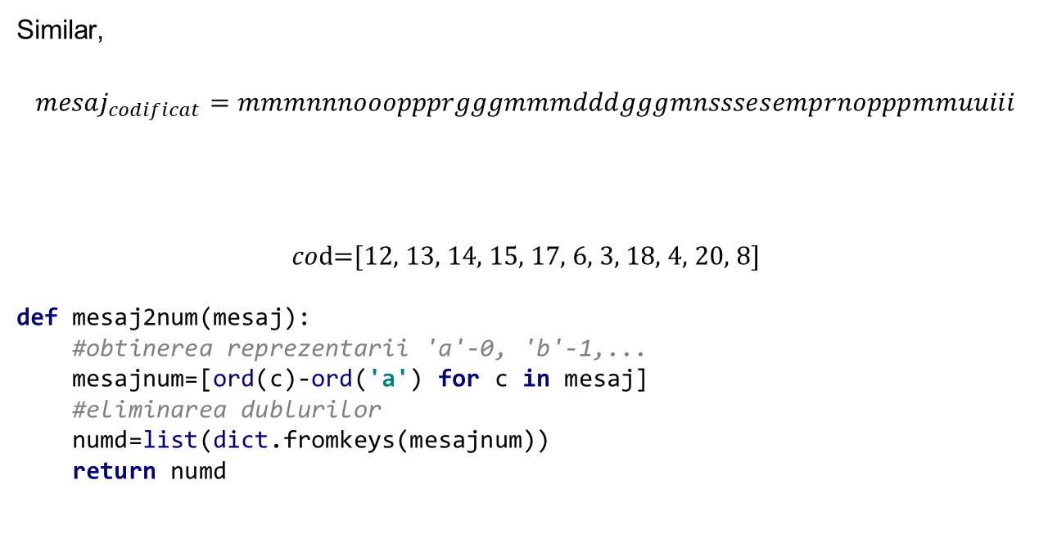
III. Preprocesare
Similar,
$${mesaj}_{codificat}=mmmnnnoooppprgggmmmdddgggmnsssesemprnopppmmuuiii$$
$$co\text{d}\text{=}\text{[12, 13, 14, 15, 17, 6, 3, 18, 4, 20, 8]}$$
def mesaj2num(mesaj): #obtinerea reprezentarii 'a'-0, 'b'-1,... mesajnum=[ord(c)-ord('a') for c in mesaj] #eliminarea dublurilor numd=list(dict.fromkeys(mesajnum)) return numd
Preprocesare

Slide 7
III. Preprocesare
Funcția preia_date citește mesajele din fișierul fis și returnează mesajele
în formă procesată și respectiv originală
def preia_date(fis): #este preluat tot textul intr-o singura linie - fara eventualele \n with open(fis, 'r') as file: data = file.read().replace('\n', '') n=int(len(data)/2) #fiecare jumatate de text - mesajul corect, mesajul codificat mesaj1=data[:n] mesaj2=data[n:] mesaj=mesaj2num(mesaj1) cod=mesaj2num(mesaj2) return mesaj,cod,len(mesaj), mesaj1, mesaj2

Slide 8
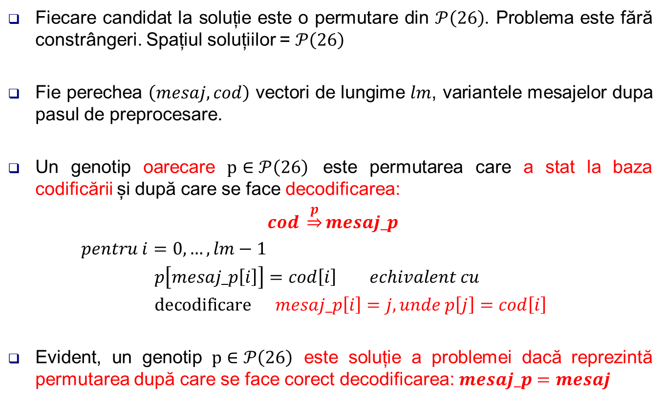
IV. Reprezentarea în spațiul genotipurilor
Fiecare candidat la soluție este o permutare din $𝒫\left(26\right)$. Problema este fără constrângeri. Spațiul soluțiilor = $𝒫\left(26\right)$
Fie perechea $\left(mesaj,cod\right)$ vectori de lungime $lm$, variantele mesajelor dupa pasul de preprocesare.
Un genotip oarecare $p∈𝒫\left(26\right)$ este permutarea care a stat la baza codificării și după care se face decodificarea:
$cod \underset{⇒}{p}mesaj_p$
$pentru i=0,…,lm−1$
$p\left[mesaj_p\left[i\right]\right]=cod\left[i\right] echivalent cu$
$decodificare mesaj_p\left[i\right]=j, unde p\left[j\right]=cod\left[i\right]$
Evident, un genotip $p∈𝒫\left(26\right)$ este soluție a problemei dacă reprezintă permutarea după care se face corect decodificarea: $mesaj_p=mesaj$

Slide 9
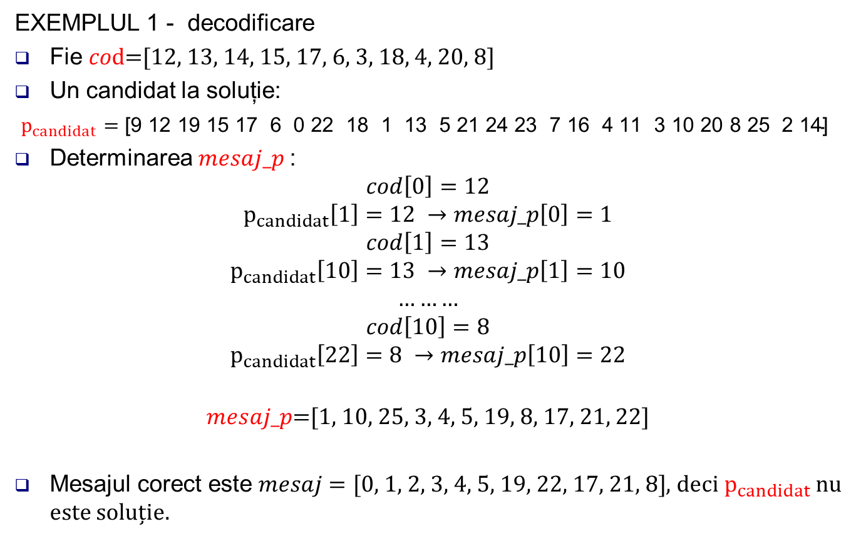
IV. Reprezentarea în spațiul genotipurilor
EXEMPLUL 1 - decodificare
Fie $co\text{d}\text{=[12, 13, 14, 15, 17, 6, 3, 18, 4, 20, 8]}$
Un candidat la soluție:
$p_{candidat}=\text{[}\text{9} \text{12}\text{ 1}\text{9}\text{ 15 17 6 0 22 }\text{1}\text{8 1 }\text{13}\text{ 5 21 24 23 7 16 4 11 3 10 20 8 2}\text{5}\text{ 2 1}\text{4}\text{]}$
Determinarea $mesaj_p$:
$$cod\left[0\right]=12$$
$$p_{candidat}\left[1\right]=12 →mesaj_p\left[0\right]=1$$
$$cod\left[1\right]=13$$
$$p_{candidat}\left[10\right]=13 →mesaj_p\left[1\right]=10$$
$$………$$
$$cod\left[10\right]=8$$
$$p_{candidat}\left[22\right]=8 →mesaj_p\left[10\right]=22$$
$$mesaj_p\text{=[1, 1}\text{0}\text{, }\text{25}\text{, }\text{3}\text{, }\text{4}\text{, }\text{5}\text{, }\text{19}\text{, 8, }\text{17}\text{, 2}\text{1}\text{, }\text{22}\text{]}$$
Mesajul corect este $mesaj=\text{[0, 1, 2, 3, 4, 5, 19, 22, 17, 21, 8]}$, deci $p_{candidat}$ nu este soluție.

Slide 10
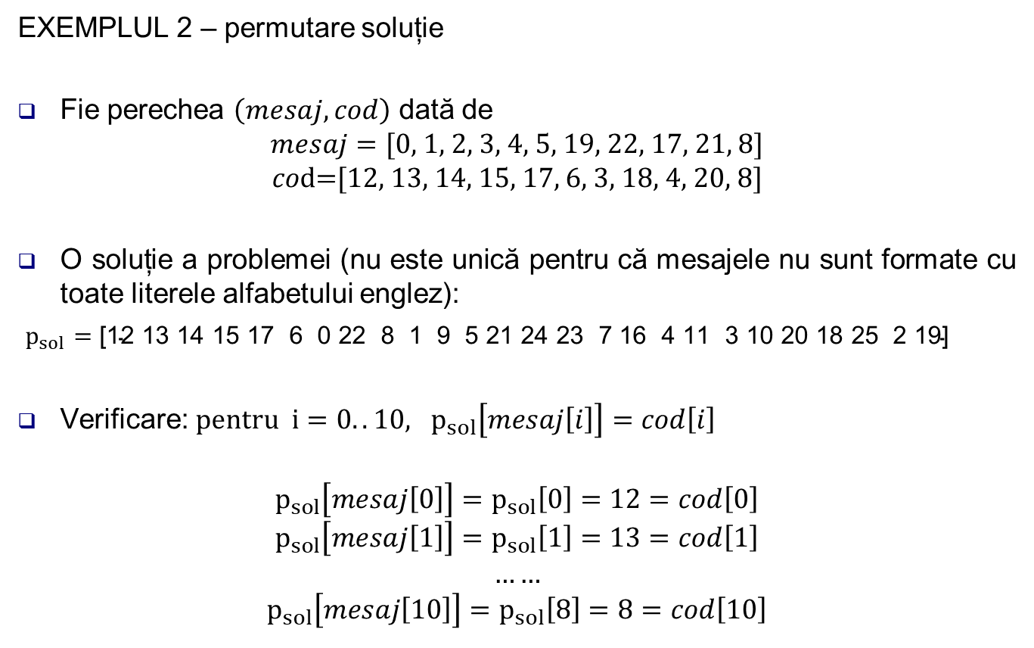
IV. Reprezentarea în spațiul genotipurilor
EXEMPLUL 2 – permutare soluție
Fie perechea $\left(mesaj,cod\right)$ dată de
$$mesaj=\text{[0, 1, 2, 3, 4, 5, 19, 22, 17, 21, 8]}$$
$$co\text{d}\text{=[12, 13, 14, 15, 17, 6, 3, 18, 4, 20, 8]}$$
O soluție a problemei (nu este unică pentru că mesajele nu sunt formate cu toate literele alfabetului englez):
$p_{sol}=\text{[12 13 14 15 17 6 0 22 8 1 9 5 21 24 23 7 16 4 11 3 10 20 18 2}\text{5}\text{ 2 19]}$
Verificare: $pentru i=0..10, p_{sol}\left[mesaj\left[i\right]\right]=cod\left[i\right]$
$${p_{sol}\left[mesaj\left[0\right]\right]=p}_{sol}\left[0\right]=12=cod\left[0\right]$$
$${p_{sol}\left[mesaj\left[1\right]\right]=p}_{sol}\left[1\right]=13=cod\left[1\right]$$
$$……$$
$${p_{sol}\left[mesaj\left[10\right]\right]=p}_{sol}\left[8\right]=8=cod\left[10\right]$$

Slide 11
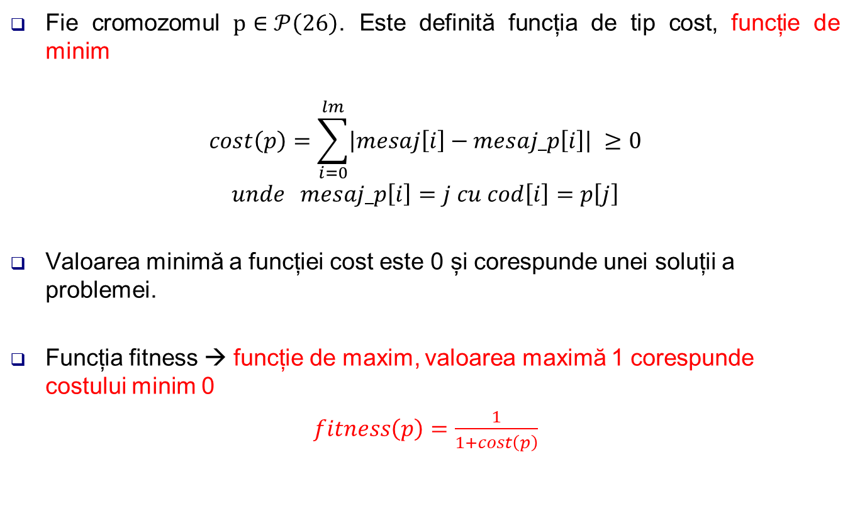
V. Funcția fitness
Fie cromozomul $p∈𝒫\left(26\right)$. Este definită funcția de tip cost, funcție de minim
$$cost\left(p\right)=\sum_{i=0}^{lm}{\left|mesaj\left[i\right]−mesaj_p\left[i\right]\right|} ≥0$$
$$unde mesaj_p\left[i\right]=j cu cod\left[i\right]=p\left[j\right]$$
Valoarea minimă a funcției cost este 0 și corespunde unei soluții a problemei.
Funcția fitness → funcție de maxim, valoarea maximă 1 corespunde costului minim 0
$fitness\left(p\right)=\frac{1}{1+cost\left(p\right)}$

Slide 12
VI. Modele de populație. Populația inițială
Utilizăm modelul generațional
Lucrăm cu populații cu dimensiune fixă
dim = dimensiunea populației curente
Populația inițială este generate aleator, astfel încât toți indivizii să aibă aceeași șansă de a fi selectați la momentul 0.

Slide 13
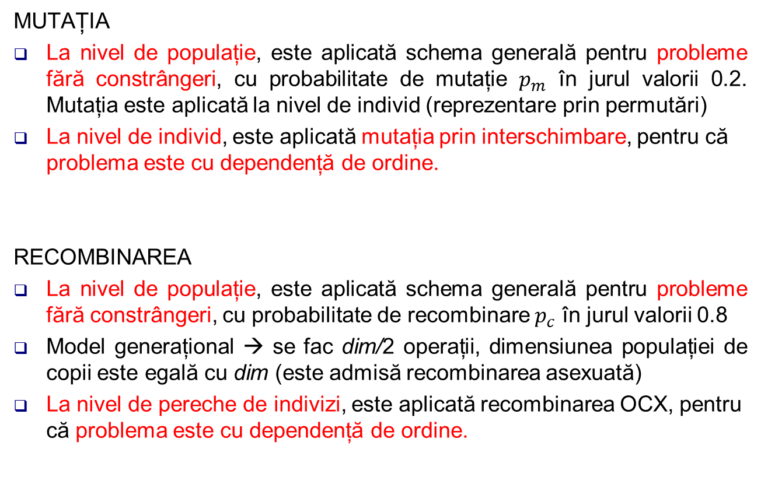
VII. Operatori de variație
MUTAȚIA
La nivel de populație, este aplicată schema generală pentru probleme fără constrângeri, cu probabilitate de mutație $p_{m}$ în jurul valorii 0.2. Mutația este aplicată la nivel de individ (reprezentare prin permutări)
La nivel de individ, este aplicată mutația prin interschimbare, pentru că problema este cu dependență de ordine.
RECOMBINAREA
La nivel de populație, este aplicată schema generală pentru probleme fără constrângeri, cu probabilitate de recombinare $p_{c}$ în jurul valorii 0.8
Model generațional → se fac dim/2 operații, dimensiunea populației de copii este egală cu dim (este admisă recombinarea asexuată)
La nivel de pereche de indivizi, este aplicată recombinarea OCX, pentru că problema este cu dependență de ordine.

Slide 14
VIII. Selecția părinților. Selecția supraviețuitorilor
Selecția părinților
Model generațional → din dim indivizi în populația curentă selectăm dim părinți
Este utilizat mecanismul SUS cu distribuția de probabilitate FPS cu sigma-scalare
Selecția generației următoare
Este utilizat mecanismul elitist

Slide 15
IX. Condiția de terminare
Algoritmul este încheiat
după un număr maxim de iterații, sau
dacă în populația curentă toți indivizii au aceeași calitate, sau
dacă a fost calculat un individ cu fitness maxim (egal cu 1)
Soluția calculată → cel mai bun individ din populația finală (datorită utilizării elitismului pentru selecția supraviețuitorilor)

Slide 16
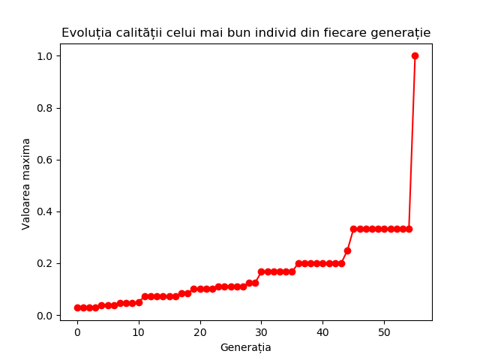
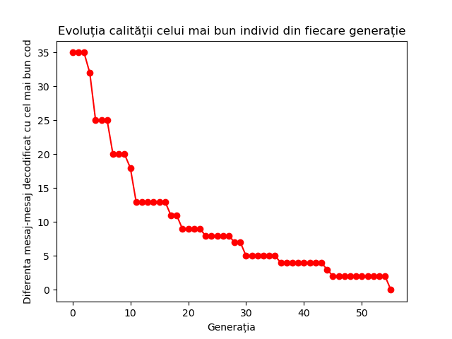
X. Exemplu de evoluție

